Slide 1





SSAFY 관통프로젝트
당신을 위한 금융 Partner:
사용자 맞춤형 금융 상품
비교 & 추천 Application
팀장 : 이지호
팀원 : 정태윤

Slide 2


팀 업무 분담
회원 커스터마이징을 위한 User Model 구현
금융 상품 데이터 저장 및 조회, 리뷰 Model / 기능 구현
환율 데이터 요청 및 전송 기능 구현
커뮤니티 기능을 위한 글, 댓글 Model 구현
금융 상품 추천 알고리즘 구현
관리자 권한에서 금융 상품 수정 및 메일 전송 기능 구현
이지호
메인 Page 구현
계정 관리 및 프로필 Page 구현
금융 상품 전체 / 상세 조회 Page 구현
API 이용하여 근처 은행 정보 출력 기능 구현
커뮤니티 Page 구현
상품 추천 Page 구현
정태윤

Slide 3
주요 이용 고객 및 서비스 목표
20대 후반 ~ 30대 초중반 청년
사회 초년생으로서 다양한 금융 정보 필요.
금융 정보의 복잡성과 바쁜 시간으로 인해 금융 정보를 쉽게 찾지 못함
다양한 금융 정보를 한 눈에 볼 수 있는 플랫폼이 필요
고객층
예금 / 적금 금리 비교 및 상품 가입 기능
환율 계산 기능
주변 은행 검색 기능
고객 맞춤 금융 상품 추천 기능
금융 정보 공유를 위한 커뮤니티 기능
서비스 목표

Slide 4

1
Component 구조도
2
데이터베이스 모델링(ERD)
목차
회원 커스터마이징,
프로필 페이지
3
4
예/적금 금리 비교
5
환율 계산 기능
6
커뮤니티 기능
7
금융 상품 추천 알고리즘
8
시연 / Q&A

Slide 5
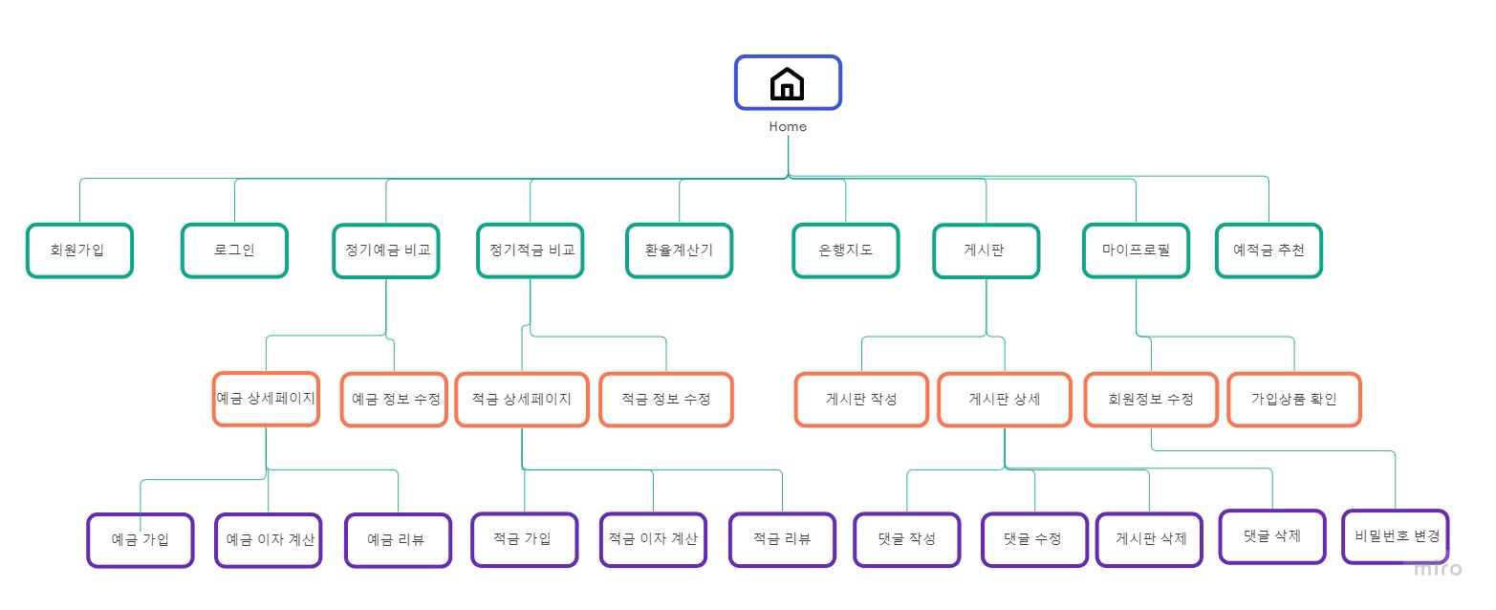
1
Component 구조도

Slide 6
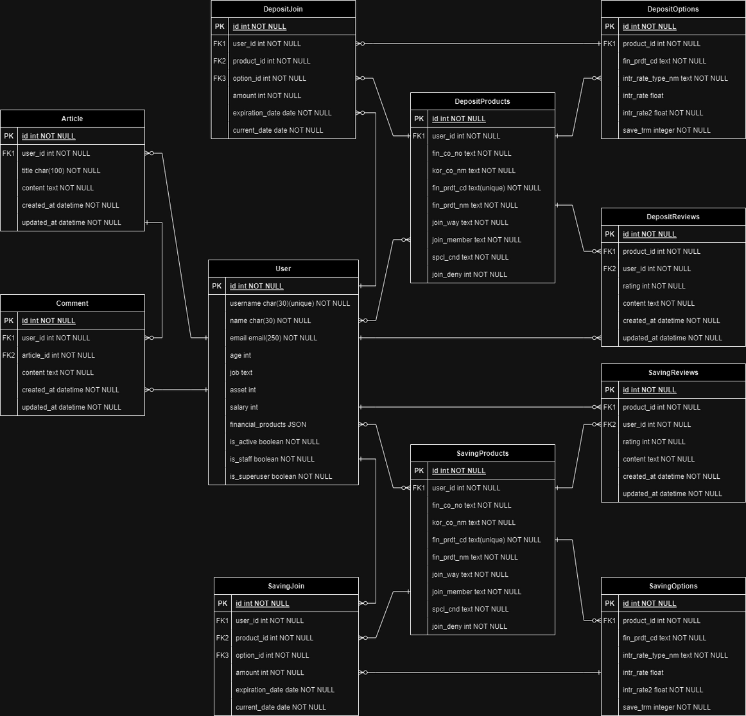
2
ERD
예금
가입
예금
옵션
글
예금
상품
예금
리뷰
댓글
유저
적금
리뷰
적금
상품
적금
가입
적금
옵션

Slide 7
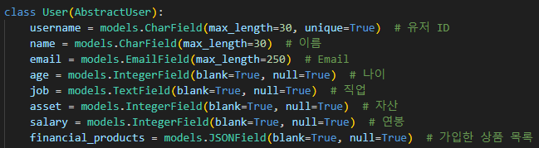
3
회원 커스터마이징(User Model)

Slide 8
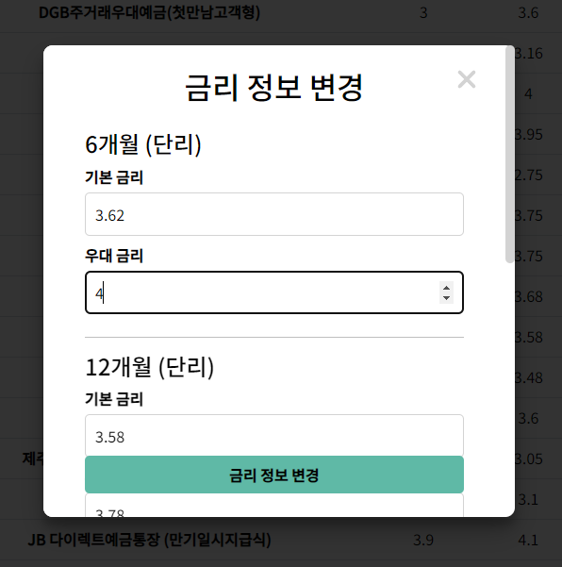
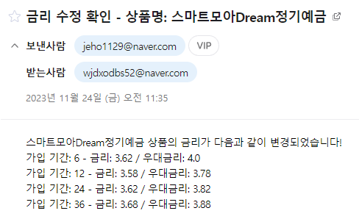
4
예/적금 금리 비교 - 관리자 기능

Slide 9
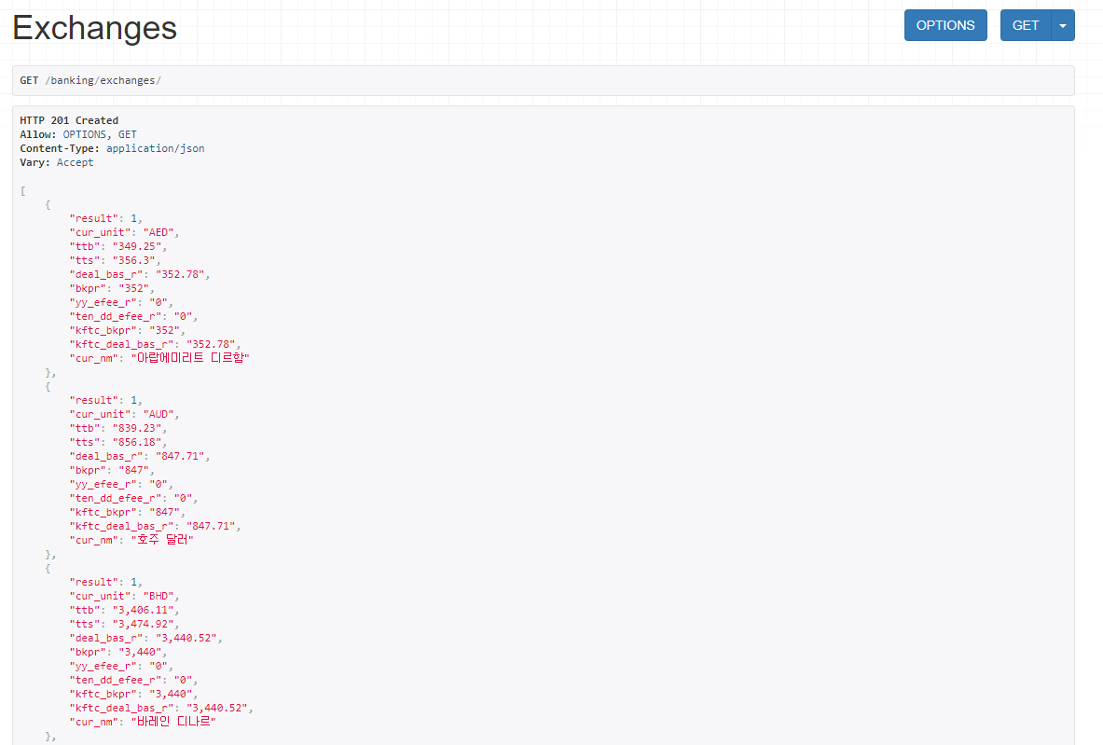
5
환율 기능

Slide 10
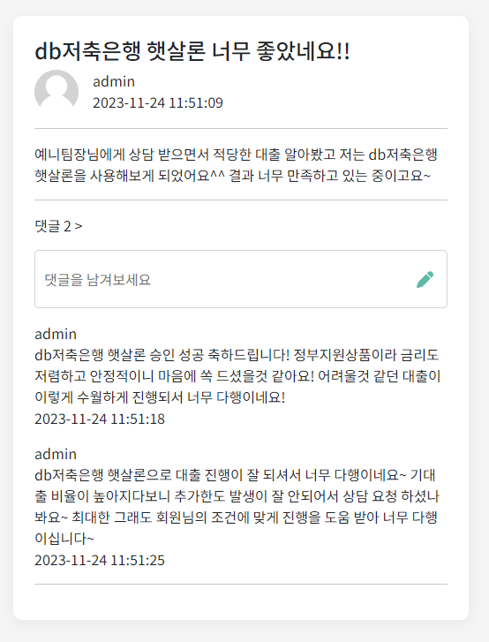
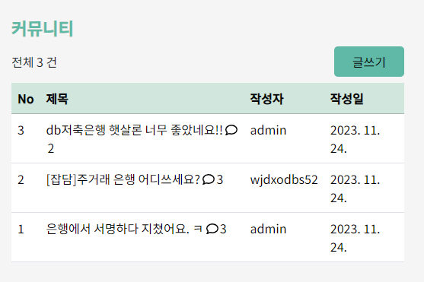
6
커뮤니티 기능

Slide 11




7
금융 상품 추천 알고리즘
Categorical Variable Based Filtering
사용자의 개인적 특성과 유사한 그룹이 선호하는 아이템을 추천하는 알고리즘
사용자의 나이, 직업, 연봉, 자산을
기준으로 사용자 그룹 필터링
범주형 변수 기반 필터링
필터링된 각 사용자 그룹에서
인기 많은 상품 순으로 정렬하여 추천

Slide 12
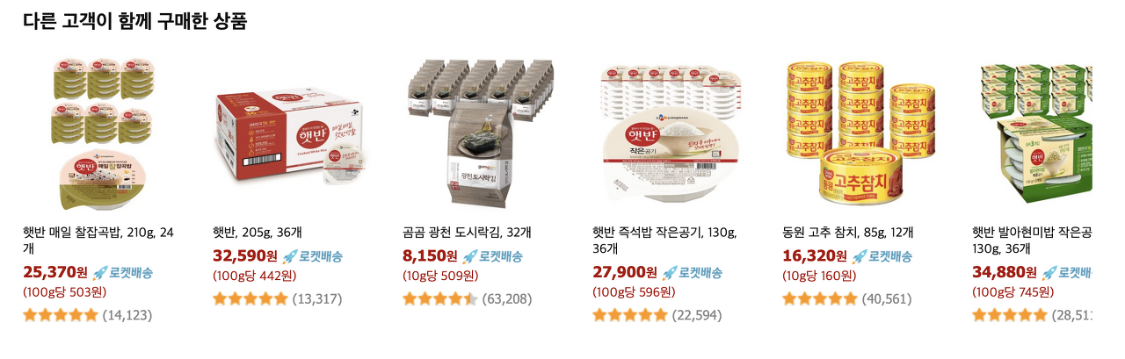
7
금융 상품 추천 알고리즘
Item-Based Collaborative Filtering

Slide 13


7
금융 상품 추천 알고리즘
Item-Based Collaborative Filtering
아이템 기반 협업 필터링
넷플릭스, 아마존, 쿠팡에서 사용 중인 알고리즘
사용자의 행동 패턴(아이템에 대한 평점)을 분석
사용자가 아직 평가하지 않은
아이템의 선호도를 예측하여
사용자가 선호할 만한 아이템을 찾아내는 알고리즘
아이템 간의 유사도를 계산하여, 사용자가 선호하는 아이템과
유사도가 높은 아이템을 추천

Slide 14
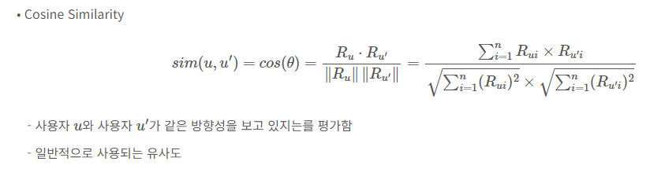
7
금융 상품 추천 알고리즘
Item-Based Collaborative Filtering

Slide 15
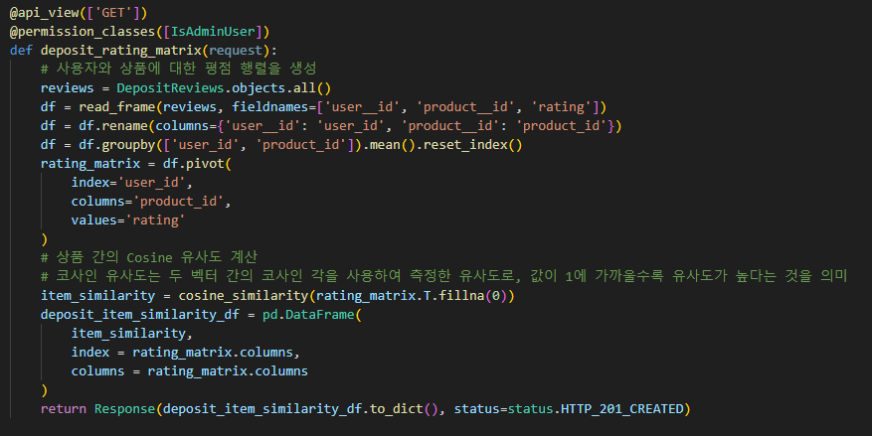

7
금융 상품 추천 알고리즘

Slide 16

7
금융 상품 추천 알고리즘

Slide 17
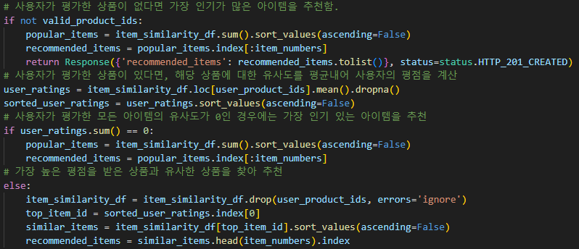
7
금융 상품 추천 알고리즘
Cold-Start Problem
새로 가입한 유저의 경우, 해당 유저에 대한 정보를 수집할 수 없어 적절한 제품을 추천하지 못하는 문제
사용자가 평가한 상품이 없거나 아이템 간 유사도가 없는 경우, 가장 인기가 많은 아이템을 대신 추천하여 문제점을 해결함

Slide 18
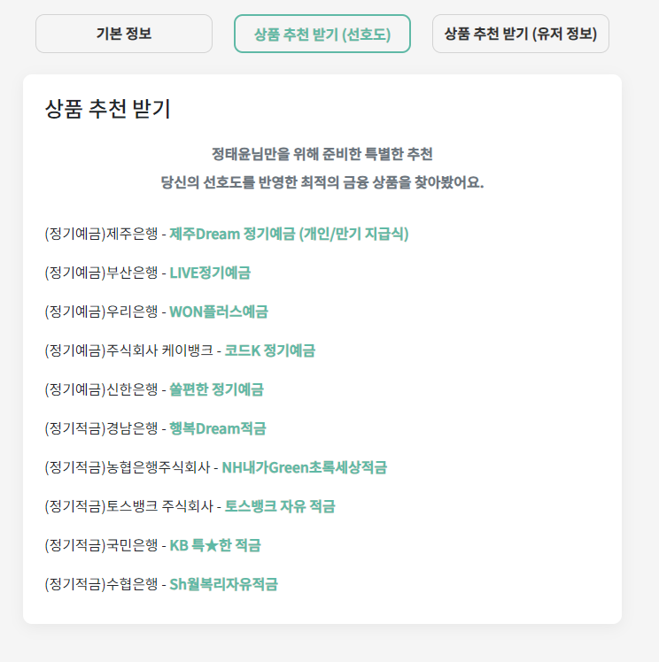
7
금융 상품 추천 알고리즘

Slide 19
프로젝트 소감
Django REST Framework를 이용한 웹 개발, 추천 알고리즘 등 지금까지 배운 지식을 이용해 실제 서비스를 구현
사용자의 특성에 따른 상품 추천 알고리즘을 구현함으로써 개인화된 서비스 제공
프로젝트를 통해 문제를 해결하는 과정에서 새로운 도전과 문제들을 마주하게 되었고, 이를 해결하기 위해 끊임없이 배우고 성장하는 경험을 할 수 있었습니다.
이지호
Vue.js를 통해 데이터를 사용자에게 효과적으로 전달함으로써, 사용자 친화적이고 직관적인 인터페이스를 제공
Vue.js의 컴포넌트 기반 구조를 이용해 페이지를 모듈화하고, 이를 통해 코드의 재사용성을 높이고 유지 관리를 편리하게 함.
또한, 동적 바인딩 기능을 통해 사용자의 상호작용에 따라 웹 페이지의 내용이 실시간으로 업데이트되는 점을 통해 사용자 경험을 크게 향상시킬 수 있었습니다.
정태윤

Slide 20


감사합니다
시연 / Q&A
출처 : https://ai-with-sudal-ee.tistory.com/6(수달이가 알려주는 머신러닝)

